Slide 1



Slide 2


Slide 3
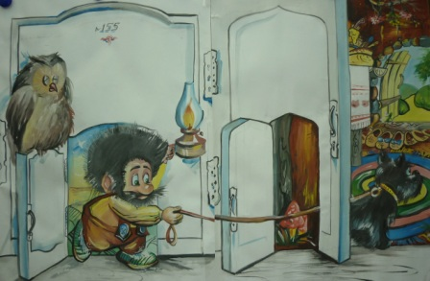

Slide 4
«Сказка-ложь,
да в ней намёк…»

Slide 5
«Сказка-ложь,
да в ней намёк, добрым молодцам урок».
А.С.Пушкин

Slide 6


Юнна Мориц
«Слониха, слонёнок
и слон»

Slide 7
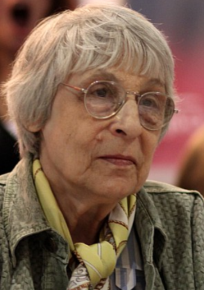
Мориц Юнна Петровна
(р.1937 г.)
Признаётся в любви к тем, «кто всегда растёт, с кем всё время что-то случается, кто способен задать три вагона вопросов и умчаться в мир волнующих приключений, опасностей и великих открытий»

Slide 8
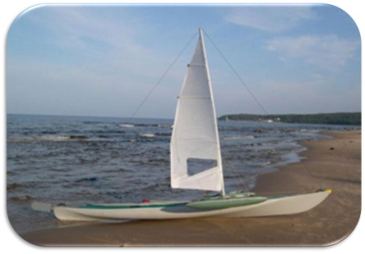
И в море уплыли на синей байдарке…

Slide 9
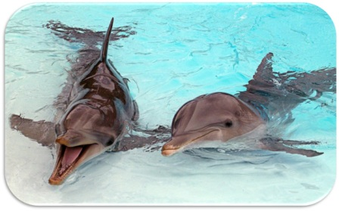
И детской улыбкой дельфины встречали…

Slide 10
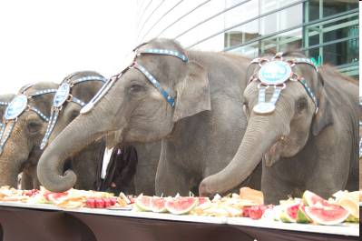
Дельфины устроили дружеский ужин…

Slide 11

Дельфины любили, как братья…

Slide 12

Дельфинам на память остались на снимке…

Slide 13
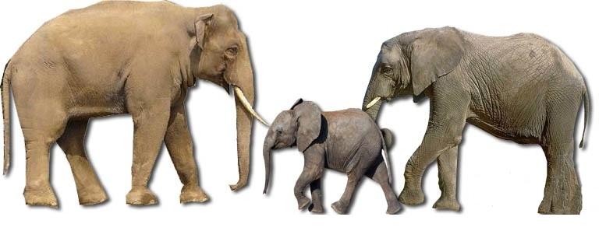
Не бросают слоны малышей…

Slide 14
садовод
цветовод
овощевод
пчеловод
слоновод

Slide 15
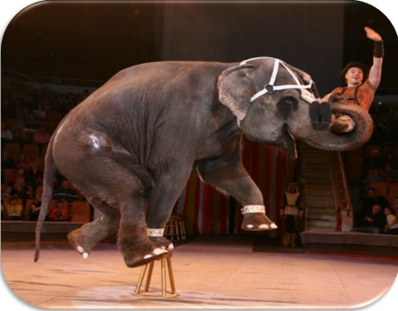
Встречал слоновод знаменитый…

Slide 16


Стихотворение о дружбе, доброте, любви, внимании и нежности друг к другу. Это мечта о душевной близости, душевном тепле и щедрости, о «задушевности». Это мечта о необыкновенных путешествиях и встречах.

Slide 17
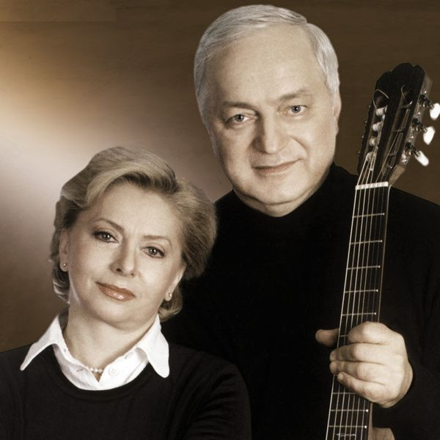

Slide 18
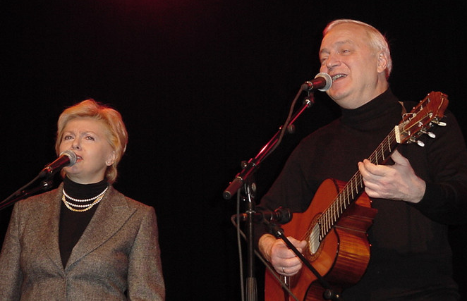


Slide 19


Юнна Мориц
«Слониха, слонёнок
и слон»
http://musicmp3.spb.ru/album/pesni_na_stihi_unny_moritc_t_nikitina_i_s_nikitin.html

Slide 20
Песню можно скачать по ссылке
http://musicmp3.spb.ru/album/pesni_na_stihi_unny_moritc_t_nikitina_i_s_nikitin.html

